Slide 1
数据库系统原理课程设计
2024.7.1

Slide 2
提 纲
课程设计的意义
课程设计目的
课程设计任务
课程设计要求
系统特色
具体要求

Slide 3
一、课程设计的意义
“数据库原理课程设计”可以进一步巩固学生的数据库知识，加强学生的实际动手能力和提高学生综合素质。

Slide 4
二、课程设计目的
加深对数据库系统、软件工程、程序设计语言的理论知识的理解和应用水平；
在理论和实验教学基础上进一步巩固已学基本理论及应用知识并加以综合提高；
学会将知识应用于实际的方法，提高分析和解决问题的能力，增强动手能力；
为毕业设计和以后工作打下必要基础。

Slide 5
三、课程设计任务
（一）学生成绩管理系统
1．系统总体功能要求
设计一个学生成绩管理系统，提供学生查询成绩；教师查询、录入、修改成绩；管理员查询、录入、修改基本信息。
2．人员角色权限
学生：登陆系统，仅允许查看成绩和自己的基本信息
教师：登陆系统，查询成绩和个人基本信息、录入、修改成绩
管理员：登录系统，查询人员和课程的基本信息、录入、修改人员和课程的基本信息

Slide 6
3． 主要功能模块
查询模块：负责学生查询自己的基本信息和成绩，教师查询成绩和个人基本信息，管理员查询基本信息情况
录入模块：以教师的角色登录，允许录入成绩；以管理员身份登录允许录入人员和课程信息；
修改模块：以教师的角色登录，允许修改成绩；以管理员身份登录允许修改人员和课程信息；
系统配置模块：密码修改和重置等
统计模块：统计各分数段学生的成绩分布， 画出直方图和饼图。

Slide 7
4． 数据库表
学生 StudentInfo
教师 TeacherInfo
专业班级 ClassInfo
课程 CourseInfo
选课成绩表 StudentCourse

Slide 8
5． 系统功能流图
A． 用户分为管理员、教师用户、学生用户三类。不论是管理员或教师用户，还是学生用户都需要通过用户名和口令进行登录，登录成功，根据3类用户的不同权限，提供的功能也不同。
B． 学生登陆成功，可以查询学生的基本信息和学生的成绩，如果查询学生的成绩，只得到该学生所有课程的成绩，不能查看其他同学的信息

Slide 9
C．教师登陆成功，可以查询教师的基本信息和所授课程的基本信息；可以查询所上课程所有学生的成绩；可以录入、修改和删除所上课程所有学生的信息
D．管理员登陆成功，可以查询、修改、删除人员和课程的基本信息

Slide 10
（二）实验选课系统
1．系统功能的基本要求
实验选课系统分为教师,学生及系统管理员三类用户，学生的功能包括选课、查询实验信息等，教师的功能包括考勤、学生实验成绩录入、查询实验信息等。管理员的功能包括新建教师、学生账户、设定实验课程信息（设定实验时间、地点、任课教师）。

Slide 11
管理员可对教师、学生及实验课程信息进行修改；教师可对任课的考勤、成绩进行修改；学生可以对自己选修的课程重选、退选。
管理员可删除教师、学生及实验课程信息。
教师可查询所任课程的学生名单、实验时间、考勤及实验成绩，并可按成绩分数段进行统计，并画出各种统计图；学生可查询所学课程的实验时间、教师名单；管理员具有全系统的查询功能。

Slide 12
2．数据库要求：在数据库中至少应该包含下列数据表
教师、学生信息表：名字、密码等；
课程信息表：课程名，学时等；
实验室信息表；
课程选修信息表：谁选了什么课程，谁任课，什么时间，地点

Slide 13
四、课程设计要求
运用数据库基本理论与应用知识，建立一个基于web的数据库应用系统。
要求把现实世界的事物及事物之间的复杂关系抽象为信息世界的实体及实体之间联系的信息模型，再转换为机器世界的数据模型和数据文件，并对数据文件实施检索、更新和控制等操作。

Slide 14
用E－R图设计选定题目的信息模型
设计相应的关系模型，确定数据库结构
设计应用系统的系统结构图，确定系统功能
创建数据库和表，输入初始数据，要求每个表的记录数不得少于18条
实现应用程序设计、编程、优化功能
对系统的各个应用程序进行集成和调试，进一步优化系统功能、改善系统用户界面，完成实验内容所指定的各项要求
分析遇到的问题，总结并写出课程设计报告。
开发环境
开发工具：自选，如jsp，.net等
数据库：SQL SERVER，MYSQL等

Slide 15
五、系统特色
操作简单，方便，界面友好，功能完善

Slide 16
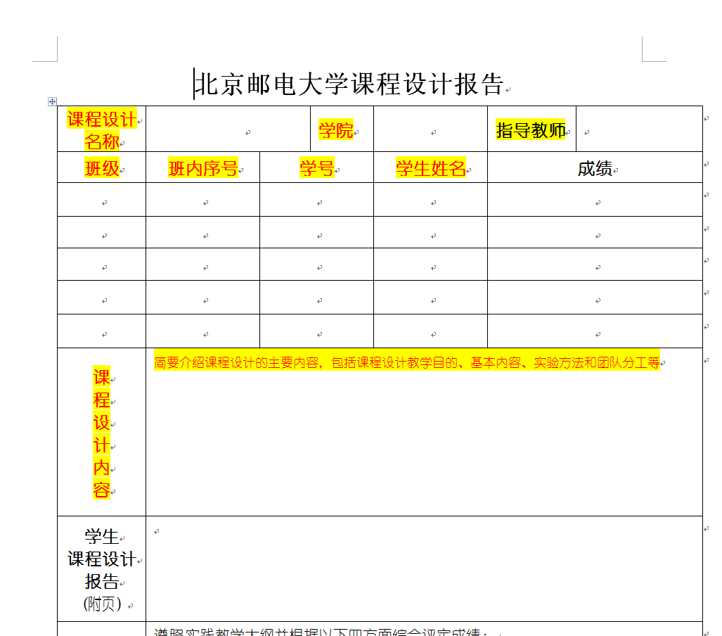
六、具体要求
需要提交的文档如下：
（1）填写北京邮电大学课程设计报告表（成绩和老师评语之外的其余项）。
请填写好学生信息、课程设计内容，（标黄的部分）

Slide 17
（2）课程设计实验报告应包括：
  系统需求分析报告（数据流图、数据字典和功能分析）
  数据库逻辑结构设计（E-R图、关系模式和数据库结构）
  软件结构设计：画出系统软件（功能）结构图；给出程序的运行环境、开发环境（操作系统、数据库管理系统、开发工具）；给出程序的详细设计（包括模块之间的关系，模块的功能、主要功能实现的程序段等）。
  程序模块调试和运行

Slide 18
  提交软件使用说明书（包括安装手册，可按照所写安装及配置步骤对提交的程序安装执行）
  课程设计小结
  参考文献
  其他说明
  （3）系统代码和源文件
  提交系统的源程序，包括数据库脚本程序及可安装执行代码

Slide 19
(4)设计完成时间和检验
验收时间：2024.7.5
检查方式：现场演示系统，5人一组。每组演示10分钟，并回答问题。请各组提前把组员名单发给助教。
（5）每一份报告前要有一个封面，对上面的提交内容压缩成一个文件发送到：david.lee@bupt.edu.cn,文件名：班级＋一个学生名＋学号，收到回执即为收到。5人一组提交一份报告。写好每人的学生名和学号。

Slide 20
（6）答疑
李昂（助教）： david.lee@bupt.edu.cn

